Slide 1
PANGGILAN UNTUK BERDIRI
Pelajaran ke-12, Triwulan III
Tahun 2023

Slide 2
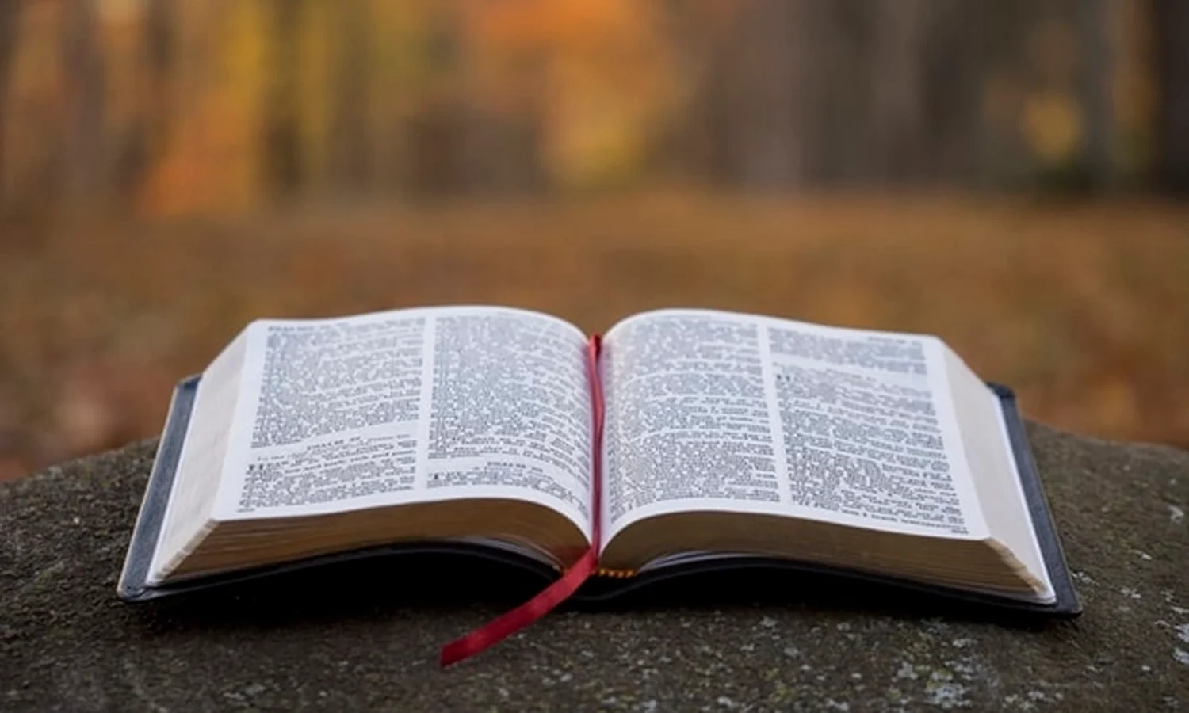
EFESUS 6 : 10, 11
“Akhirnya, hendaklah kamu kuat di dalam Tuhan, di dalam kekuatan kuasa-Nya. Kenakanlah seluruh perlengkapan senjata Allah, supaya kamu dapat bertahan melawan tipu muslihat Iblis”

Slide 3
Sumber kuasa dan kekuatan orang Kristen tidak terletak pada otot, baju besi, senjata, keterampilan bertempur, dan strategi mereka sendiri.
Sebaliknya, satu-satunya sumber kekuatan mereka adalah, seperti biasa, di dalam Tuhan.
Mereka berperang seperti Tuhan mereka berperang, dengan menghancurkan kuasa jahat dan duniawi dengan kuasa kasih dan keadilan yang datang dari salib.

Slide 4
PIDATO PERTEMPURAN Minggu, 10 September 2023
Efesus 6:10-20 adalah sebuah panggilan kepada orang percaya untuk mengambil sikap memerangi kejahatan, melawan tipu muslihat Iblis, dan melawan kekuatan roh jahat yang kuat.

Slide 5
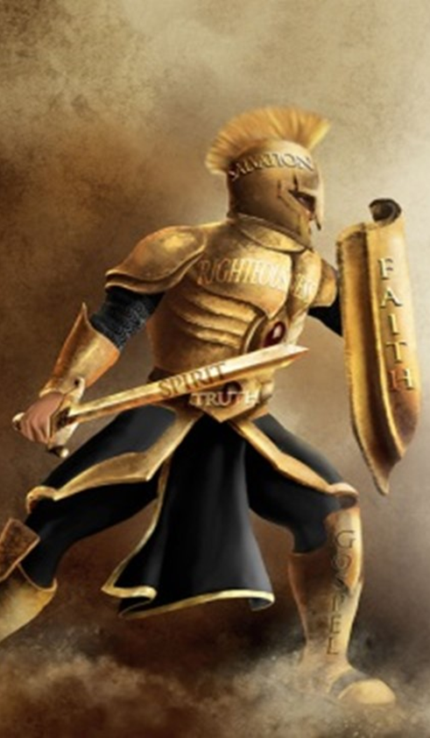
Untuk menghadapi peperangan itu, orang percaya harus mengenakan seluruh perlengkapan senjata Allah agar dapat berdiri teguh dalam peperangan, mengenakan ikat pinggang, berbaju zirah, kasut kaki, perisai, ketopong, dan pedang.

Slide 6
Beberapa nasihat pertempuran dalam Perjanjian Lama seperti:
Ulangan 20:2-4;
Hakim-hakim 7:15-18;
2 Tawarikh 20:13-20;
2 Tawarikh 32:6-8;
Nehemia 4:14, 19-20,
masing-masing menggarisbawahi gagasan bahwa keberhasilan Israel dalam pertempuran tidak bergantung pada keunggulan senjatanya sendiri atau pasukan yang melebihi jumlah musuh-musuhnya.

Slide 7
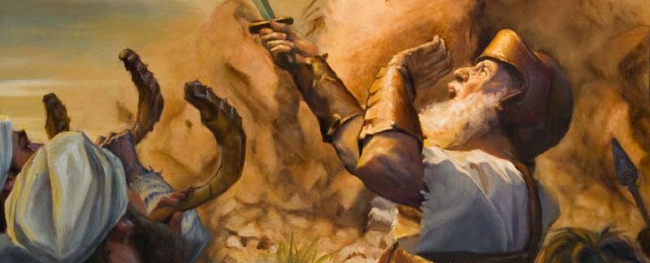
Kemenangan yang dihasilkan bangsa Israel bergantung pada kehadiran dan kuasa Allah.
Kunci kesuksesan bukanlah kepercayaan pada diri mereka sendiri tetapi kepercayaan yang kuat pada kuasa Tuhan dan ketetapan-Nya untuk kesuksesan mereka.

Slide 8
Paulus menggunakan tema-tema di Perjanjian Lama ini untuk menasihati orang percaya agar menjadi :
Aktif dalam mengejar misi gereja;
Memperhatikan dimensi tak terlihat yang memengaruhi kehidupan dan kesaksian mereka;
Menyadari ketentuan Ilahi untuk keberhasilan mereka;
Selalu mengingatkan pentingnya persatuan dan kolaborasi di antara orang-orang percaya.

Slide 9
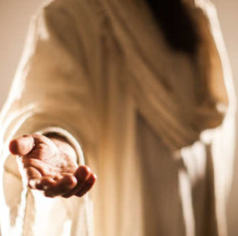
MENEMUKAN KUASA DI DALAM KRISTUS Senin, 11 September 2023
Efesus 6:10 "Akhirnya, hendaklah kamu kuat di dalam Tuhan, di dalam kekuatan kuasa-Nya".
Mengingat bahwa musuh yang dihadapi orang Kristen adalah pemerintah-pemerintah, penguasa-penguasa, penghulu-penghulu dunia yang gelap, dan roh-roh jahat di udara atau Iblis, maka dalam peperangan ini orang percaya membutuhkan kekuatan diluar dirinya sendiri.

Slide 10
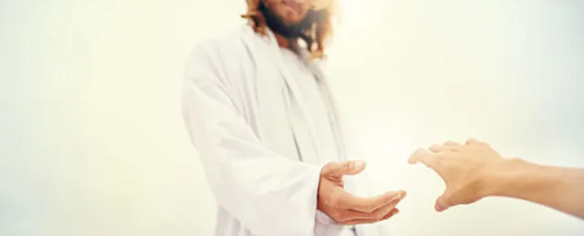
Sumber kuasa dan kekuatan orang Kristen tidak terletak pada otot, baju besi, senjata, keterampilan bertempur, dan strategi mereka sendiri, tetapi "di dalam Tuhan, di dalam kekuatan kuasa-Nya".

Slide 11
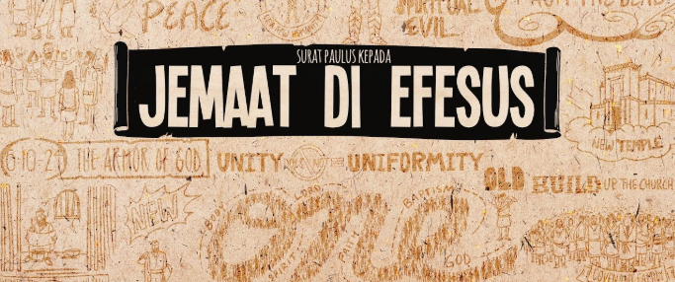
Findlay, dalam bukunya “Surat kepada jemaat di Efesus”, hal 398 menuliskan :
"Kekuatan Gereja terletak pada kemahakuasaan Tuhannya yang telah bangkit, Kapten peperangannya".

Slide 12
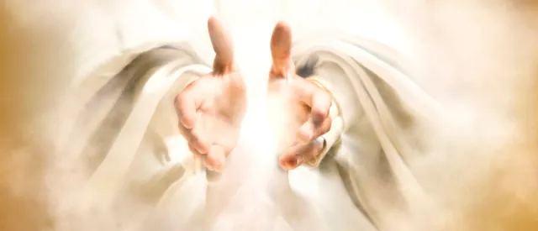
Kekuatan yang harus ditunjukkan oleh gereja tidak melekat pada orang beriman tetapi diturunkan. Itu berasal dari Tuhan, dari Kristus.
Kekuatan untuk setiap konflik saat ini dan masa depan harus ditemukan dalam keakraban orang beriman dengan Kristus yang telah bangkit dan dipermuliakan.

Slide 13
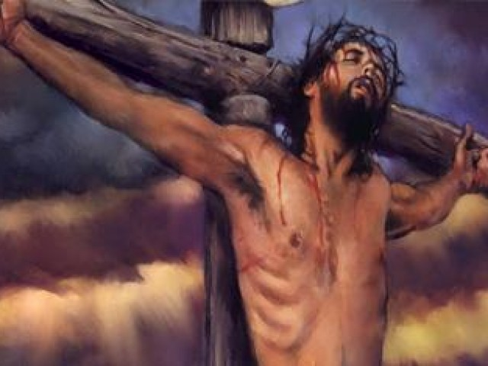
Orang Kristen berperang seperti Tuhan mereka berperang, dengan menghancurkan kuasa jahat dan duniawi dengan kuasa kasih dan keadilan yang datang dari salib. Tetapi salib bukanlah milik mereka, itu milik Tuhan. Tuhanlah yang memperoleh kemenangan atas kuasa kejahatan di kayu salib.

Slide 14
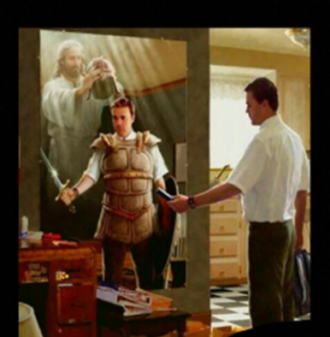
Karena kemenangan inilah Tuhan Yesus memberikan kebangkitan-Nya, hidup dan berkat-Nya [Efesus 1], karunia-karunia-Nya [Efesus 4], dan sekarang perlengkapan senjata-Nya [Efesus 6] kepada jemaat-Nya.
Orang-orang Kristen berperang, mengenakan perlengkapan senjata Kristus, untuk pertempuran yang telah Ia menangkan.

Slide 15
PERTENTANGAN BESAR DALAM SURAT-SURAT PAULUS Selasa, 12 September 2023
Paulus sering menggunakan bahasa simbol militer untuk mengundang orang percaya meniru perilaku keteladanan dan keprajuritan [Roma 13:11-14, 1 Tesalonika 5:6-8, 2 Korintus 10:3-6, dan Efesus 6:10-20].
Bahasa militer menunjukkan salah satu cara utama untuk memahami kisah Injil. Di sini kita melihat bahwa Paulus memahami konflik antara yang baik dan yang jahat sebagai perang kosmik yang sudah berlangsung lama, pertempuran pasang surut antara dua pasukan yang saling berhadapan selama berabad-abad sampai seseorang memenangkan konfrontasi terakhir.

Slide 16
Apa yang Kristus lakukan dalam perang melawan kuasa kegelapan?
Setelah menaklukkan "para penguasa dan pembesar" di kayu salib [Kolose 2:15], Kristus yang dipermuliakan sekarang mengerjakan hasil kemenangan itu dari kedudukan-Nya sebagai Tuhan yang dipermuliakan atas segala kuasa [Filipi. 2:9-11].
Merekrut para pengikut-Nya sebagai pejuang-pejuang dalam perang alam semesta, Kristus memimpin bala tentara terang menuju hari kemenangan yang agung [1 Korintus 15:54-58; 2 Tesalonika 2:8; Roma. 16:20].

Slide 17
Dalam panggilannya untuk mempersenjatai diri [Efesus 6:10-20], Paulus mengumpulkan unsur-unsur pertentangan alam semesta, yang telah ia gunakan, yaitu:
Allah memberdayakan orang percaya dengan "kuasa" yang sangat besar [Efesus 1:18-20; Efesus 3:16, 20];
Kemenangan dan peninggian Kristus atas segala kuasa [Efesus 1:20-23];
Orang percaya sebagai pasukan yang telah bangkit dari orang yang dulu mati tetapi sekarang diberdayakan oleh identitas mereka dengan Kristus yang ditinggikan dan mampu berperang melawan tuan kegelapan mereka yang terdahulu [Efesus 2:1-10];
Peran gereja dalam menyingkapkan kuasa-kuasa atas malapetaka mereka yang akan datang [Efesus 3:10];
Penggunaan Mazmur 68:18 untuk menggambarkan Kristus sebagai penakluk, Prajurit Ilahi [Efesus 4:7-11]; dan seruan bagi orang percaya untuk "mengenakan" pakaian Injil [Efesus 4:20-24].

Slide 18
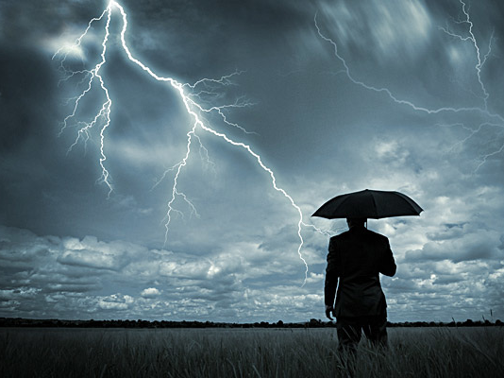
Ketika dipanggil untuk mengenakan "perlengkapan senjata" Allah, kita sangat siap untuk memahami peran sentral dari pertentangan alam semesta, tetapi kita juga harus tetap teguh dalam kepastian yang kita miliki untuk berpartisipasi dalam kemenangan akhir Kristus.

Slide 19
BERDIRI DI MEDAN PERANG KUNO Rabu, 13 September 2023
Efesus 6:13
"Sebab itu ambillah seluruh perlengkapan senjata Allah, supaya kamu dapat mengadakan perlawanan pada hari yang jahat itu dan tetap berdiri, sesudah kamu menyelesaikan segala sesuatu".

Slide 20
Thucydides, salah satu penulis klasik besar sastra pertempuran, menyoroti tiga tindakan yang harus terjadi jika suatu pihak ingin menang:
Tentara harus "dekat dengan musuh", yang berarti mereka harus berbaris untuk bertemu musuh mereka;
Kemudian, mereka harus menyerang dan "berdiri teguh," atau "berdiri tegak," bertarung satu lawan satu dengan musuh mereka;
Akhirnya, mereka harus mengalahkan musuh.

Slide 21
Momen penting dari pertempuran kuno terjadi ketika dua pasukan yang berlawanan datang saling menabrak dalam "suara keras mengerikan dari perunggu, kayu, dan daging yang hancur," yang oleh penulis kuno Xenophon disebut sebagai "tabrakan mengerikan".

Slide 22
Berdiri teguh, mempertahankan posisi, adalah tantangan besar pertempuran kuno. Dalam pertempuran jarak dekat, masing-masing pihak akan mencari momentum untuk "mendorong."

Slide 23
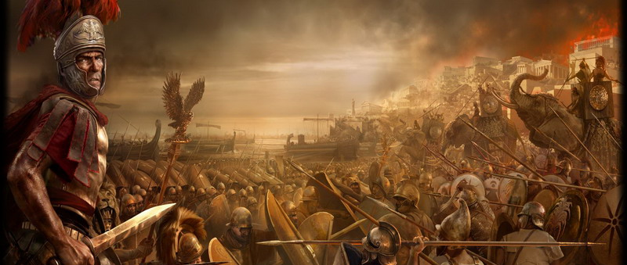
Berdiri, bukanlah sebuah sikap santai. Berdiri berarti terlibat dalam pertempuran dengan penuh semangat, menggunakan setiap senjata dalam pertempuran jarak dekat, suatu hal yang jelas dari gambaran militer dalam nasihat Paulus sebelumnya agar didapati "berdiri dalam satu roh, dan sehati sejiwa berjuang untuk iman yang timbul dari Berita Injil" [Filipi 1:27].

Slide 24
BERGULAT MELAWAN KEKUATAN JAHAT Kamis, 14 September 2023
Efesus 6:12
"Karena perjuangan kita bukanlah melawan darah dan daging, tetapi melawan pemerintah-pemerintah, melawan penguasa-penguasa, melawan penghulu-penghulu dunia yang gelap ini, melawan roh-roh jahat di udara".

Slide 25
Mengingat realitas perjuangan orang percaya adalah melawan kuasa jahat, Paulus mengingatkan agar orang percaya jangan meremehkan kekuatan dipihak lawan.
Sebab, kita tidak hanya menghadapi musuh manusia, tetapi "roh-roh jahat di udara" yang dipimpin oleh seorang jenderal yang cerdik, yaitu Iblis [Efesus 6:11-12].

Slide 26
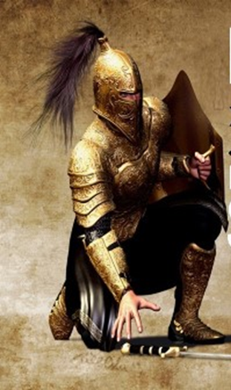
Sementara kita harus waspada terhadap musuh kita yang kuat, kita tidak perlu gentar. Tuhan hadir bersama kita dalam peperangan [Efesus 6:10] dan telah membekali kita dengan persenjataan terbaik, baju zirah-Nya sendiri, "perlengkapan senjata Allah".

Slide 27
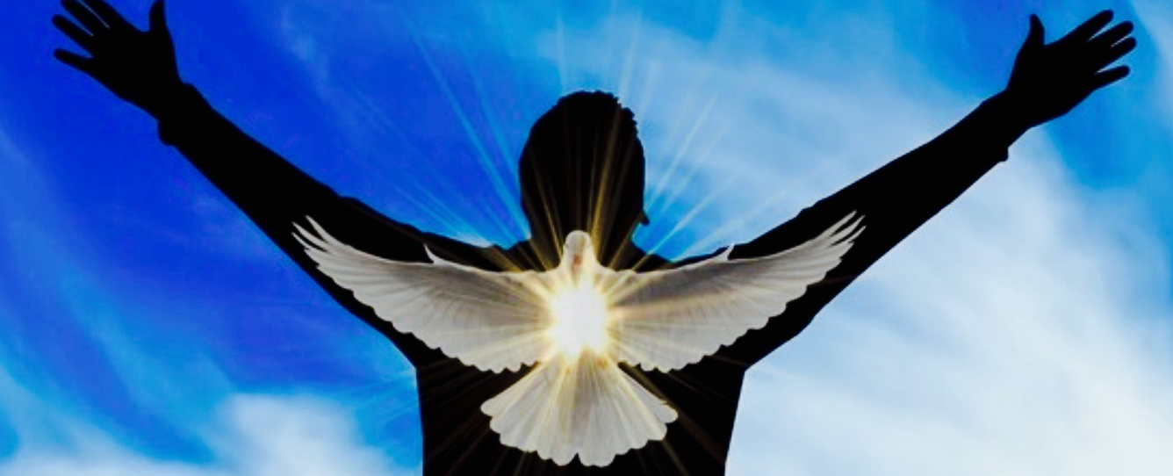
Allah telah menempatkan kebenaran, damai sejahtera, iman, dan keselamatan yang kita miliki, dan Roh Kudus [Efesus 6:13-17].
Dengan Allah mendahului kita dan dengan seluruh perlengkapan senjata Allah yang kita kenakan dari ujung kepala sampai ujung kaki, maka kita tidak akan gagal [Roma 16: 20; 1 Korintus 15:23-24; 2 Tesalonika 2:8].

Slide 28
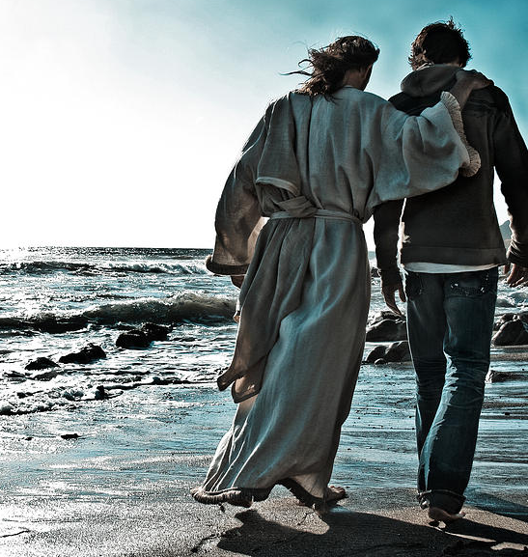
Selama kita mengandalkan Tuhan Yesus yang telah mengalahkan semua kuasa jahat, kita pasti akan menang.

Slide 29
KESIMPULAN
1
Kunci kesuksesan bukanlah kepercayaan pada diri sendiri tetapi kepercayaan yang kuat pada kuasa Tuhan dan ketetapan-Nya.
2
Kekuatan untuk menyelesaikan konflik saat ini dan masa depan, hanya ditemukan dalam keakraban dengan Kristus yang telah bangkit dan dipermuliakan.
3
Kita dipanggil untuk mengenakan "perlengkapan senjata" Allah, supaya kita berpartisipasi dalam kemenangan akhir Kristus.
4
Kita dipanggil untuk berdiri dalam satu roh, dan sehati sejiwa berjuang untuk iman yang timbul dari Berita Injil.
5
Selama kita mengandalkan Tuhan Yesus yang telah mengalahkan semua kuasa jahat, kita pasti akan menang.

